Slide 1
NEW AGE
Michal bezůšek

Slide 2
co to vlastně new age je?
celosvětové, neorganizované a nepřesně definované hnutí
lze využít definici: “západní verze východního mysticismu“
zrod 60. léta 20. století
návaznost na členy hnutí hippies → frustrováni technickou, materialistickou civilizací a konzervatismem společnosti
přechod do nového věku → věk Vodnáře → nový spirituální pohled na svět, zavržení přehnaně materialistického pohledu na svět
návrat k přírodě, starým tradicím, romantismu apod.
nejde a priori o organizaci → spíše životní styl

Slide 3
charakteristika new age
odmítáním racionality a kritického myšlení
šíření všemožných pseudovědeckých, paranormálních přístupů a představ, jako je mystika, magie, astrologie a alchymie, reinkarnace, mimozemšťané a jejich UFO, spiritismus

Slide 4
rysy new age
přesvědčení, že jsme již dříve žili → reinkarnace
možnost komunikace s nevtělenými formami vědomí
schopnost vyléčit sebe sama
duchovní pravdu lze objevit spíše v sobě sama něž za pomoci vnějších prostředků

Slide 5
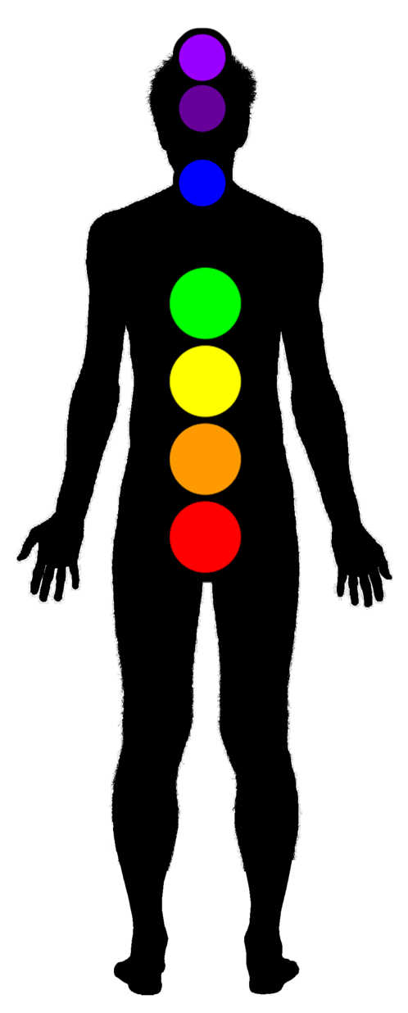
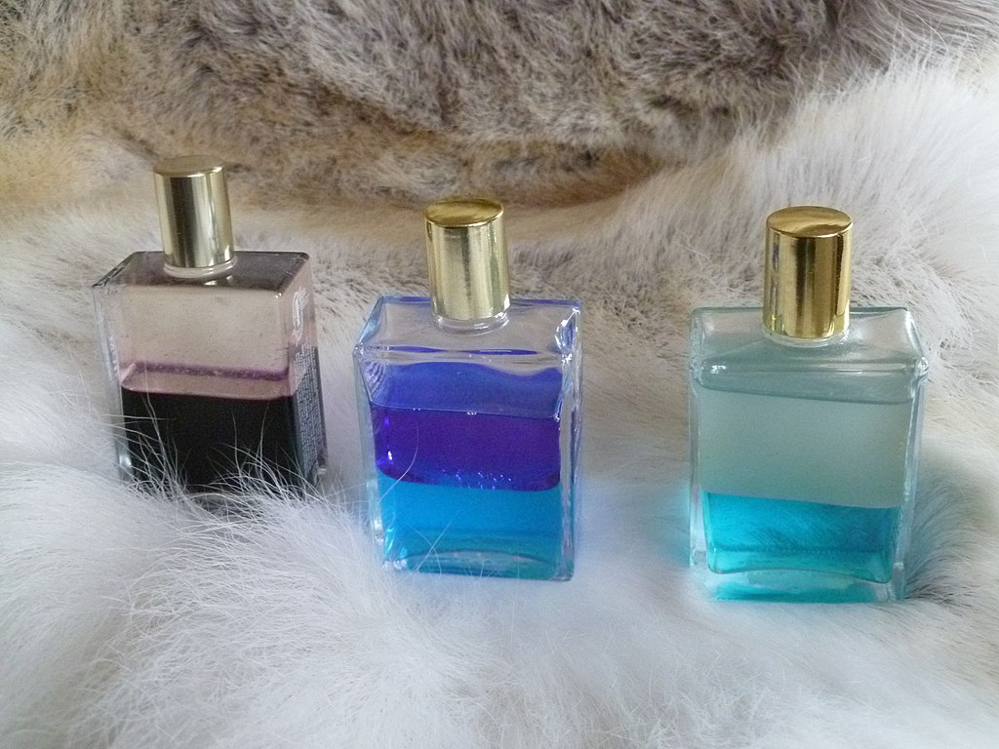
New age a alternativní medicína
přikládání rukou léčitele jako reiki nebo terapeutický dotek
léčení pomocí předmětů, především krystalů, květových esencí či éterických olejů
léčení pomocí barev jako Aura-Soma
Notes:
Lidská silueta s vyznačenými chromoterapeutickými barvami čaker
Lahvičky Aura Soma č. 110 (Archanděl Ambriel) č. 2 (Lahvička míru) č. 37 (Anděl strážný přichází na zem).

Slide 6
Hudba
instrumentální či elektronická
Interpreti
Jean-Michel Jarre
Enya https://youtu.be/Jl8iYAo90pE?si=1apvw6ZydnD4P6Bc&t=20
Mike Oldfield
hudba tohoto stylu je typicky optimistická s vizí lepší budoucnosti, zaměřená na pozitivní hodnoty (krása, dobro) → toto má u posluchače vyvolávat

Slide 7
New age v číslech
Příznivci – několik milionů po celém světě
Publikace (knihkupectví a stánky) – cca 18 000 titulů
Propagační střediska – cca 4 000

Slide 8
Knihy

Slide 9
new age vs. křesťanství
označuje New Age jako prostředek Lucifera, který chce nalákat lidi ke hříchu → cesta do pekla
nabádá věřící, aby New Age nenásledovali a zůstali věrni křesťanství
sama církev označuje New Age za výzvu pro křesťany

Slide 10
NEW AGe V ČR
řada čajoven
časopisy → Spirit
duševní, meditační kluby
věštírny

Slide 11
Zdroje
https://cs.wikipedia.org/wiki/New_Age
https://wiki.knihovna.cz/index.php/New_Age
DIVÁKOVÁ, Kateřina. Hudba New Age. Online. Diplomová práce. Brno: Masarykova univerzita, Filozofická fakulta. 2006. Dostupné z: https://is.muni.cz/th/rmgwq/.
MIČÁNKOVÁ, Eliška. Hnutí New Age jako součást postmoderního myšlení. Online. Diplomová práce. Brno: Masarykova univerzita, Pedagogická fakulta. 2008. Dostupné z: https://is.muni.cz/th/clvle/.

Slide 12
Děkuji za pozornost!

